Slide 1





























ECOLE D’ÉTÉ GN-MEBA
Microscopie Electronique à
Balayage et Microanalyses
Bordeaux 3-7 juillet 2017
C21
NORMALISATION ET QUALITÉ EN MEB ET ANALYSES
Jean-Louis LONGUET
CEA Le Ripault
37-Monts
Organisation :
Partenaires :

Slide 2
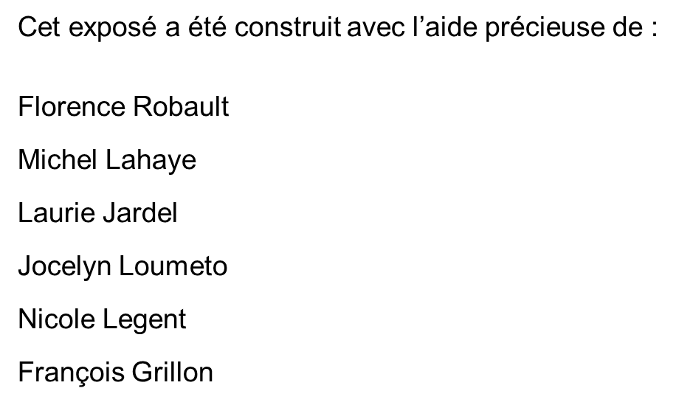

Slide 3
Sommaire
Les structures de normalisation / domaine pour le MEB et les analyses
Etat des lieux des normes publiées et des travaux en cours et à venir (ISO/TC 202)
Exemples d’application

Slide 4
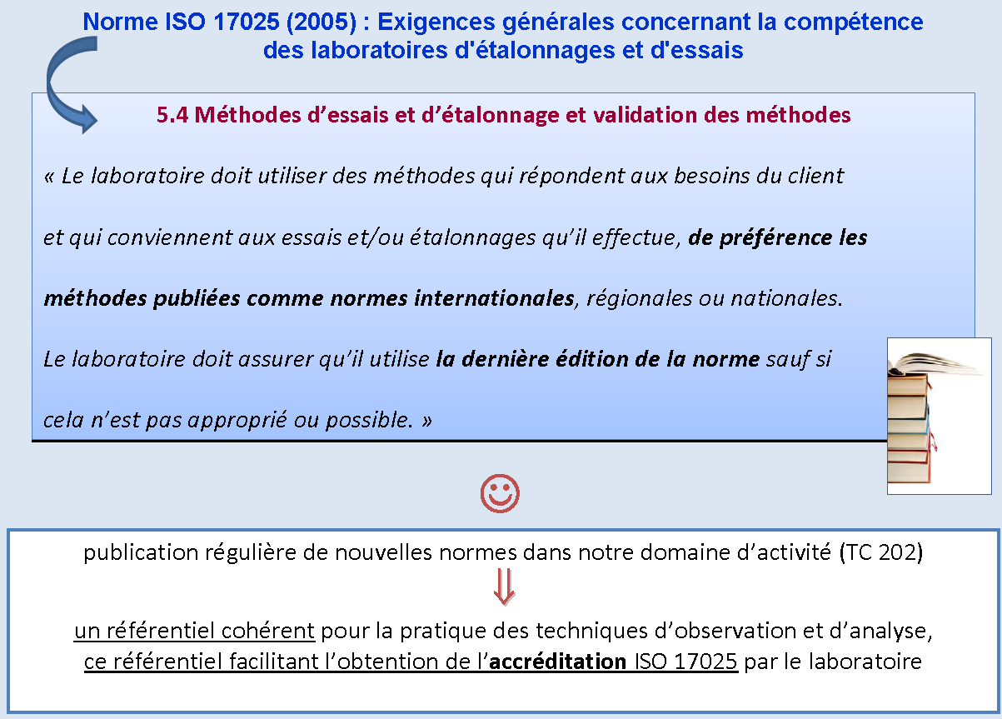
ISO 17025 (2005)
Ex. :
ISO Guide 35
ISO TC 202/14595
ISO guide 35 : Certification of reference materials - General and statistical principles
ISO 14595 : Lignes directrices pour les spécifications des matériaux de référence certifiés

Slide 5
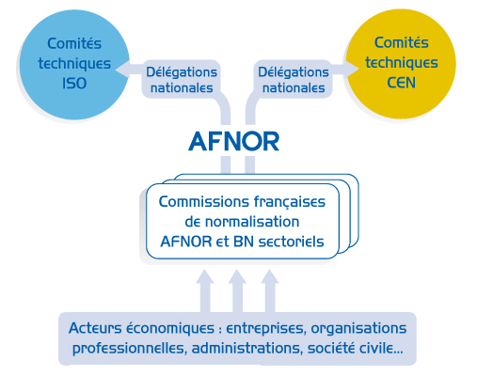
L’organisation de la normalisation en MEB et Microanalyses
ISO/TC 201
ISO/TC 202
depuis 1991
X21A

Slide 6
ISO/TC 201 : Analyse chimique des surfaces (Sec. Japon)
(AES, SIMS, XPS, SDL, AFM, …)
Domaine d’application :
Techniques d'analyse où les faisceaux d'électrons, d'ions, d'atomes ou de molécules neutres, ou de photons sont incidents sur le matériau de l'échantillon et où des électrons, des ions, des atomes ou molécules neutres, ou des photons diffusés ou émis, sont détectés.
Techniques par balayage des surfaces à l'aide de sondes et détection des signaux liés à ces surfaces.
Obtention de données analytiques pour des régions proches de la surface (généralement à moins de 20 nm), voire en profondeur selon la technique d’analyse utilisée
14 pays Participants, 14 pays Observateurs (dont la France)
Note : la microscopie électronique à balayage est du domaine des travaux de l'ISO/TC 202.

Slide 7
Structure du TC 201 :
SC 1 : Terminologie (Etats-Unis)
SC 2 : Procédures générales (Etats-Unis)
SC 3 : Gestion et traitement des données (UK)
SC 4 : Profilage d’épaisseur (Japon)
SC 5 : Spectroscopie des électrons Auger (Etats-Unis)
SC 6 : Spectrométrie de masse des ions secondaires (Japon)
SC 7 : Spectroscopie de photo-électrons (UK)
SC 8 : Spectroscopie à décharge lumineuse (Japon)
SC 9 : Microscopie par sonde à balayage (Corée du Sud)
SC10 : Réflectométrie X et Fluorescence X (Japon)
65 normes publiées depuis la création du TC en 1991
16 en cours de développement
Liste sur http://www.iso.org/iso/iso_technical_committee.html?commid=54618

Slide 8
ISO/TC 202 : Analyse des surfaces par micro-faisceaux (Sec. Chine)
(MEB, MET, Microsonde)
(EDS, EBSD, SAED, WDS)
Domaine d’application :
Normalisation dans le domaine de l'analyse par microfaisceaux (mesurage, paramètres, méthodes et matériaux de référence) qui utilise des électrons comme rayon incident et des ions ou des photons comme signal de détection.
Note: L'objet consiste à analyser les caractéristiques de composition et de structure des matériaux solides. Le volume analysé fera généralement intervenir une profondeur jusqu'à 10 micromètres et une aire inférieure à 100 micromètres carrés.

Slide 9
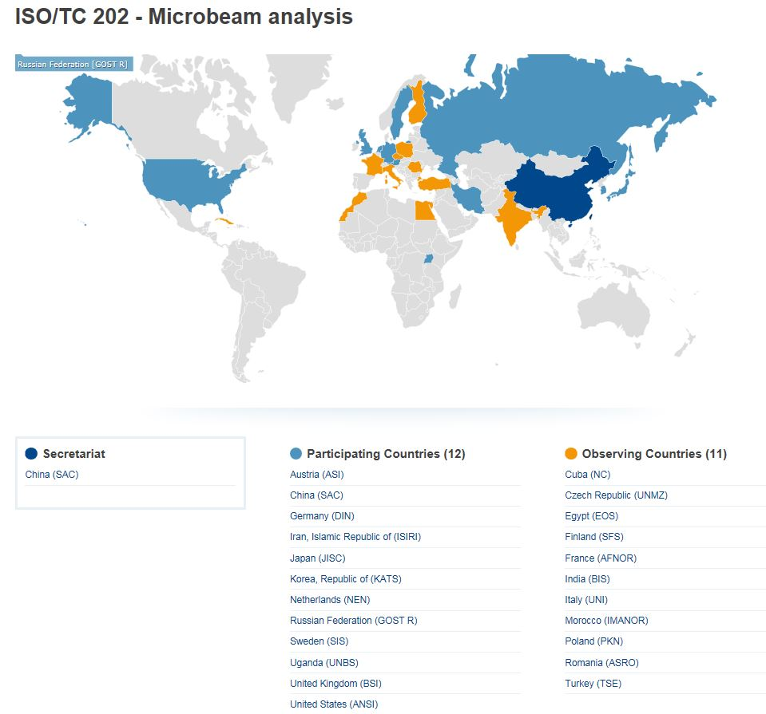
Au 19/06/17
11 pays P
12 pays O (France)

Slide 10
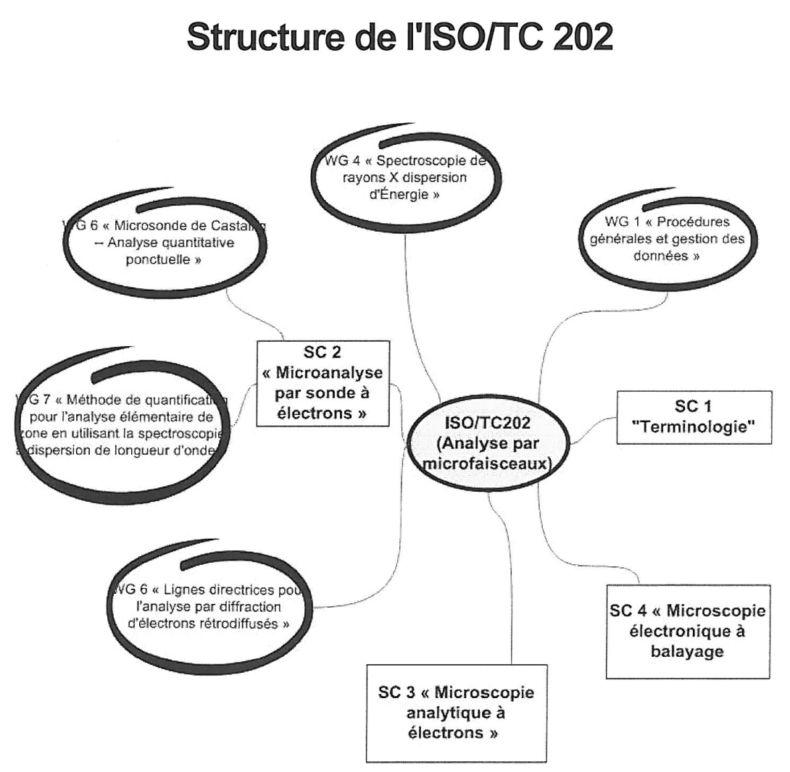
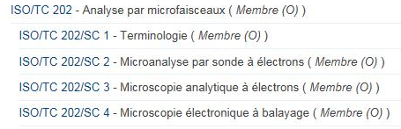
19 normes publiées depuis la création du TC en 1991
+ 8 en cours de développement
Liste sur http://www.iso.org

Slide 11
La commission française de normalisation AFNOR X21A
Il s’agissait du miroir français de l’ISO/TC 201 et de l’ISO/TC 202
Pour cette commission, AFNOR animait jusqu’à fin 2012 un réseau d’experts auquel étaient intégrés les divers représentants des industriels, constructeurs, utilisateurs et scientifiques concernés, pour contribuer à l’élaboration et à la formulation des documents normatifs.
Sa structure (à fin 2012) :
Président : Michel LAHAYE, (Univ. Bordeaux Pessac)
Secrétaire : Laurie JARDEL, (AFNOR St Denis)
+ quelques experts … (5 en 2012 contre 27 en 2006) (CEA/LR : [2006-2012])

Slide 12
La commission française de normalisation ANFONR X21A
Début 2013, faute de financement :
⇨ passage de la France en membre O sur ISO/TC202
⇨ mise en sommeil de la commission X21A
Parmi les nouveaux projets à étudier, il y avait :
Analyse de couches minces par EDS et WDS
Méthode d’analyse par cartographie du Chlore dans les bétons
Analyse de phases par EBSD
Méthode de calibration de l’énergie pour l’EELS
Analyse de l’état chimique des éléments par EPMA
Format pour les images digitales en MEB
Relais ISO/TC 202 par :
European Microbeam Analysis Society (EMAS)
Groupement National MEB et microAnalyses (GN-MEBA)

Slide 13
Evolution depuis 2013 / Projets en cours
9 normes publiées depuis 2013 : 2 en 2013, 4 en 2014, 2 en 2016 et 1 en 2017
Pour 8/9, il ne s’agit pas de nouvelles normes, mais de révisions systématiques (5 ans)
#
(stade 60.60 : norme publiée)
2013 : 15932 (2003) et 23833 (2006) : Vocabulaire (MET et EPMA)
2014 : 14594 (2003) et 17470 (2004) : EPMA (WDS/Param et WDS/Quali)
14595 (2003) : CRM
22493 (2008) : Vocabulaire (MEB)
2016 : 16700 (2004) : MEB (Etalon Gdt)
22489 (2006) : EPMA (WDS/Quanti)
2017 : 19214 (2017) (initiée 18/10/13) : MET (direction de croissance)

Slide 14
Evolution depuis 2013 / Projets en cours
Révisions périodiques en cours de finalisation au 07/07/2017
(stade 90.93 : norme confirmée)
ISO/TC 202 : ISO 24173:2009 : EBSD Mesure d’orientation
ISO/TC 202 : ISO 22309:2011 : EDS Quanti
ISO/TC 202/SC4 : ISO/TS 24597:2011 : MEB Evaluation netteté image
(stade 90.60 : clôture examen)
ISO/TC 202 : ISO 13067:2011 (08/03/17) : EBSD Mesure φ_{grains}
ISO/TC 202/SC2 : ISO 11938:2012 (07/06/17) : EPMA Cartos Quanti
Révisions périodiques en cours de travail au 07/07/2017
(stade 40.60 : vote DIS clos)
ISO/TC 202/SC3 : DIS 25498:2010 : TEM SAED
ISO/TC 202/SC3 : DIS 29301:2010 : TEM Etalonnage Gd^{t}

Slide 15
Evolution depuis 2013 / Projets en cours
Révisions périodiques à venir pour 2017
(Stade 60.60 : publiée)
ISO/TC 202 : ISO 22029:2012 : Format de fichier standardisé
ISO/TC 202 : ISO 15632:2012 : EDS Spécif. Instrum.
ISO/TC 202/SC2 : ISO 16592:2012 : EPMA C/Acier
Fin 2017, toutes les normes publiées depuis la mise en sommeil de la commission X21A en 2013 auront été (ou seront en cours d’être) reprises.

Slide 16
Nouveaux Projets depuis 2013
7 projets de normes sont en cours de rédaction, à différents stades d’avancements
2 AWI, 2 CD, 2 DIS et 1 FDIS
ISO/TC 202
ISO/CD 20720 : Methods of the specimen preparation for particle analysis of general powders using WDS & EDS (Stade 30.60 09/03/17)
ISO/TC 202/SC 2 – Microsonde de Castaing
ISO/DIS 19463 : EPMA – Guidelines for performing quality assurance procedures
(Stade 40.60 04/01/17)
ISO/TC 202/SC 3 – M.E.T.
ISO/DIS 19214.2 : AEM – Guidelines for apparent growth direction determination of wirelike crystals by TEM (Stade 40.20 11/07/16)
ISO/FDIS 20263 : AEM – Determination methods for boundary layer positions in the cross-sectionnal image of the mult-layered materials (Stade 50.00 08/05/17)

Slide 17
Nouveaux Projets depuis 2013
ISO/TC 202/SC 4 – M.E.B.
ISO/CD 20171 : Tag image file format for SEM (TIFF/SEM)
(Stade 30.20 23/03/17)
Lien avec révision à 5 ans en 2017 de la 22029:2012 Format EMSA/MAS
ISO/AWI TS 21383 : Qualification of the SEM for quantitative measurements
(Stade 20.00 12/05/16)
Lien avec révision à 5 ans en 2016, confirmée le 06/04/17 (90.93) de la 22309:2011 EDS/Qti
ISO/AWI 21466 : Method for evaluating critical dimensions by CD-SEM
(Stade 20.00 02/06/16)
Lien avec révision en 2014 de la TS 24597:2011 MEB/Netteté et confirmée le 17/11/14

Slide 18
Exemples concrets d’utilisation de ces normes : Rédaction d’un cahier des charges et analyse de tests instrumentaux
Utiliser les « bons » termes pour la rédaction
ISO 23833:2013 : WDS / Vocabulaire
« Cette norme définit les termes utilisés dans le cadre de la microanalyse par faisceau d’électrons (EPMA). »
Ex. : Spectrométrie à dispersion de longueur d’onde (WDS)
Spectrométrie à sélection d’énergie (EDS)
« La microsonde de Castaing envisagée devra disposer de quatre spectromètres à dispersion de longueur d’onde permettant d’analyser la composition chimique locale de manière qualitative et quantitative. »
« La possibilité de réaliser des analyses par spectrométrie à sélection d'énergie sera chiffrée. »

Slide 19
Exemples concrets d’utilisation de ces normes : Rédaction d’un cahier des charges et analyse de tests instrumentaux
ISO 14594:2014 : Guide pour la détermination des paramètres expérimentaux pour la spectrométrie à dispersion de longueur d'onde (WDS)
Domaine d'application
« La présente Norme internationale spécifie les paramètres expérimentaux relatifs au faisceau primaire, le spectromètre à dispersion de longueur d’onde et l’échantillon qu’il faut connaître pour la microanalyse par sonde à électrons. Elle définit également les modes opératoires permettant de déterminer le courant de faisceau, la densité de courant, le temps mort, la résolution en longueur d’onde, le fond, l’aire d’analyse, la profondeur d’analyse et le volume d’analyse. »
Méthodes pour comparer la réponse aux spécifications
techniques et les résultats des tests d’évaluation.
Ex. : “§5 Modes opératoires et mesurages »

Slide 20
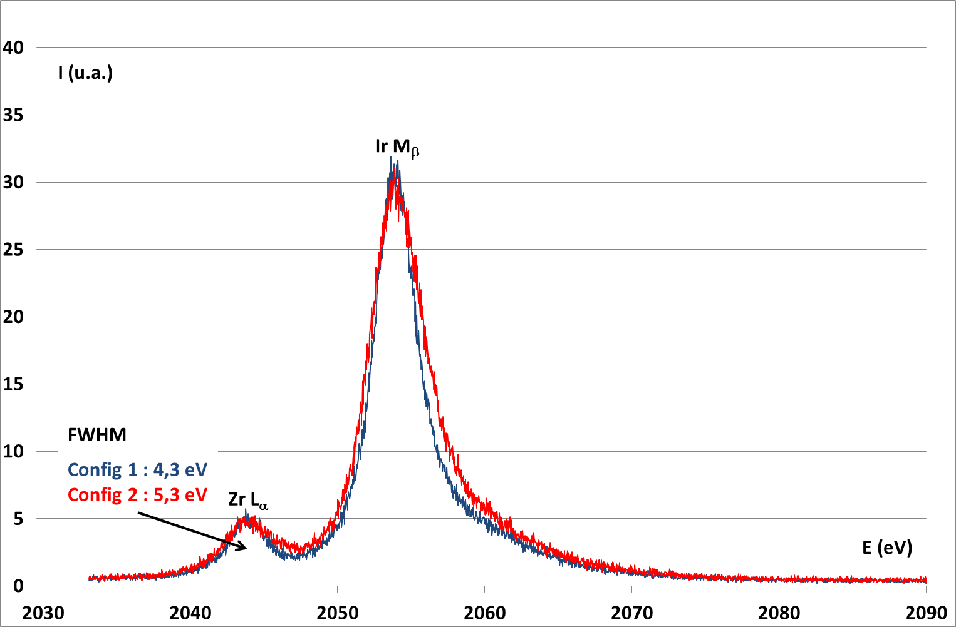
Exemples concrets d’utilisation de ces normes : Rédaction d’un cahier des charges et analyse de tests instrumentaux
ISO 14594:2014 : Guide pour la détermination des paramètres expérimentaux pour la spectrométrie à dispersion de longueur d'onde (WDS)

Slide 21
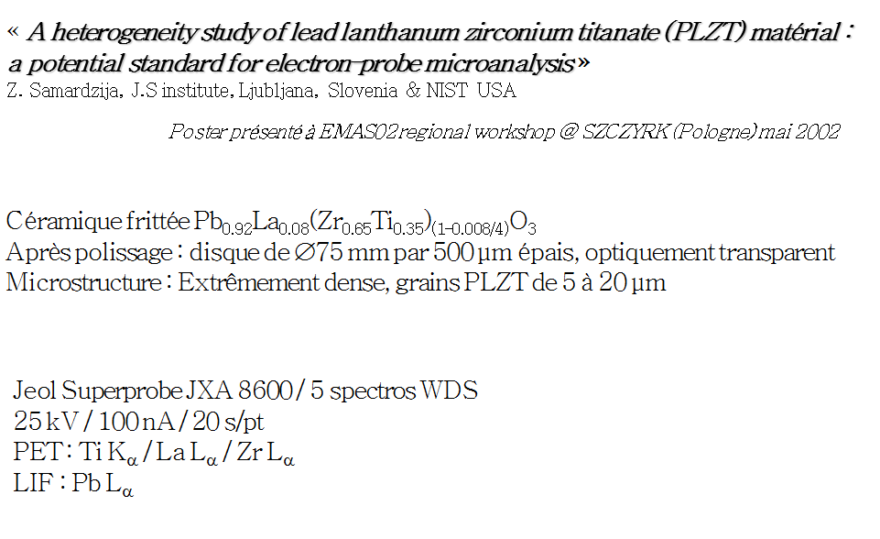

Exemples concrets d’utilisation de ces normes : Rédaction d’un cahier des charges et analyse de tests instrumentaux
14595:2014 : Lignes directrices pour les spécifications des matériaux de référence certifiés

Slide 22
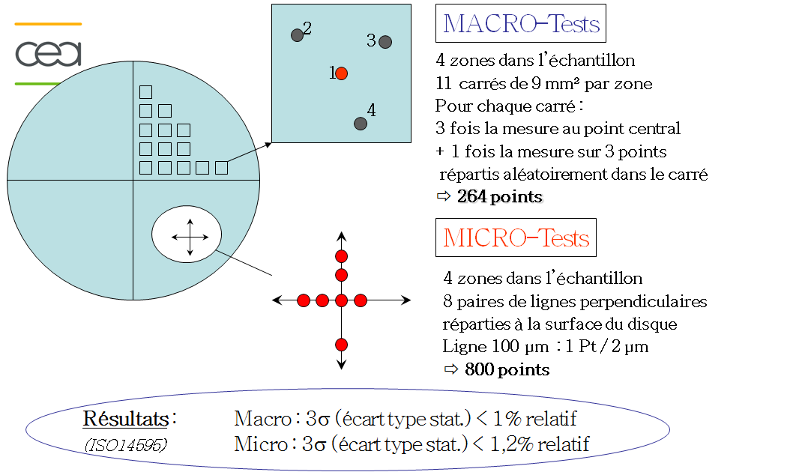
Exemples concrets d’utilisation de ces normes : Rédaction d’un cahier des charges et analyse de tests instrumentaux
14595:2014 : Lignes directrices pour les spécifications des matériaux de référence certifiés

Slide 23
MERCI DE VOTRE ATTENTION

Slide 24
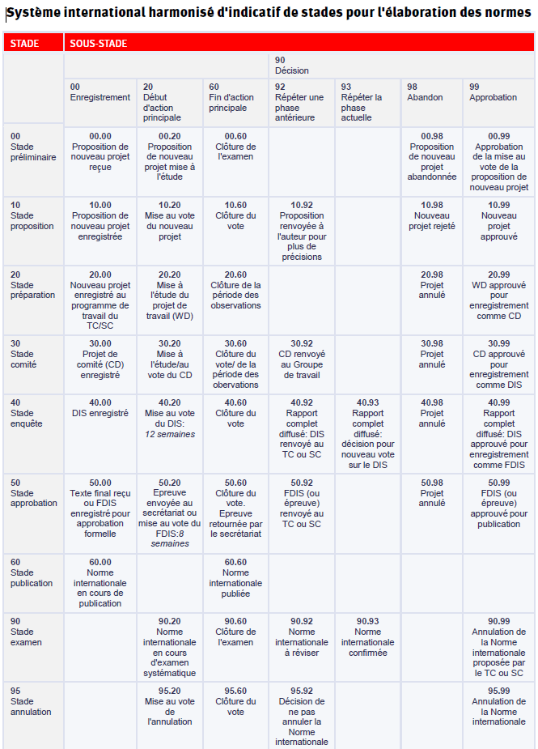
60.60 : publiée
90.92 : à réviser
90.93 : confirmée
95.99 : annulée
20.00 : nouveau projet
Parcours AWI-WD-CD-DIS-FDIS
#

